Slide 1



SUPPORT TO GEORGIA’S RESEARCHERS’ MOBILITY
ჰორზიონტი ევროპა, მარი სკლადოვსკა-კიურის საგრანტო მიმართულებების
სამართლებრივი და ფინანსური საკითხები
This project is implemented on behalf of the EU by

Slide 2
საგრანტო ხელშეკრულების ტიპები
Corporate "General" MGA
ბიუჯეტზე დაფუძნებული, შერეული ტიპის გრანტი
ეფუძნება ფაქტიურ ხარჯებს, თუმცა, შეიძლება ასევე მოიცავდეს ფიქსირებულ და ერთიან (lump sum) ხარჯებს
Corporate "Unit cost-based" MGA
ფიქსირებული ხარჯები ერთეულზე
Corporate "Lump sum-based" MGA
ერთიანი დაფინანსება
დაყოფილი სამუშაო პაკეტების და ბენეფიციარების მიხედვით

Slide 3
მარია სკლოდოვსკა-კიურის მიმართულებების დაფინანსება
სხვადასხვა ხარჯის კატეგორებისთვის განსაზღვრულია ფიქსირებული ანაზღაურება, რომელიც მრავლდება მკვლევარის მიერ კვლევაში გატარებული თვეების რაოდენობაზე (კაც/თვე)
ხარჯები მოიცავს:
  მკვლევარების ანაზღაურებას
  კვლევისა და ტრენინგის ხარჯებს
  პროექტის განხორციელების ხარჯებს

Slide 4
ხარჯის ტიპები და დაფინანსების ოდენობა
 | მკვლევარის ხარჯების დაფინანსება |  |  |  |  | ინსტიტუციური ხარჯები
MSCA დაფინანსება (კაც. თვეზე) | ცხოვრების სტიპენდია | მობილობის ხარჯები | ოჯახის წევრების სტიპენდია | გრძელვადიანი შვებულების სტიპენდია | განსაკუთრებული საჭიროების ანაზღაურება | კვლევა, ტრენინგი, კავშირები | მენეჯმენტის და არაპირდაპირი ხარჯი
სადოქტორო ქსელები | 3 400 ევრო* | 600 ევრო | 660 ევრო | 4 000 ევრო x % თანადაფინანსება | მოთხოვნილი ოდენობა /თვეების რაოდ.) | 1 600 ევრო | 1 200 ევრო
პოსტ დოქტორანტურა | 5 080 ევრო* | 600 ევრო | 660 ევრო |  |  | 1 000 ევრო | 650 ევრო
თანამშრომელთა გაცვლა | 2 300 ევრო* |  |  |  |  | 1 300 ევრო | 1 000 ევრო
დოქტორანტურის თანადაფინანსება |  |  |  |  |  | 2 800 ევრო
პოსტდოქტორანტურის თანადაფინანსება |  |  |  |  |  | 3 980 ევრო
MSCA და მოქალაქეები |  |  |  |  |  | 100 000 – 300 000 ევრო (2 წელზე)
*მრავლდება ქვეყნის კორექციის კოეფიენტზე, რომელიც მოცემულია MSCA-ის სამუშაო პროგრამაში

Slide 5
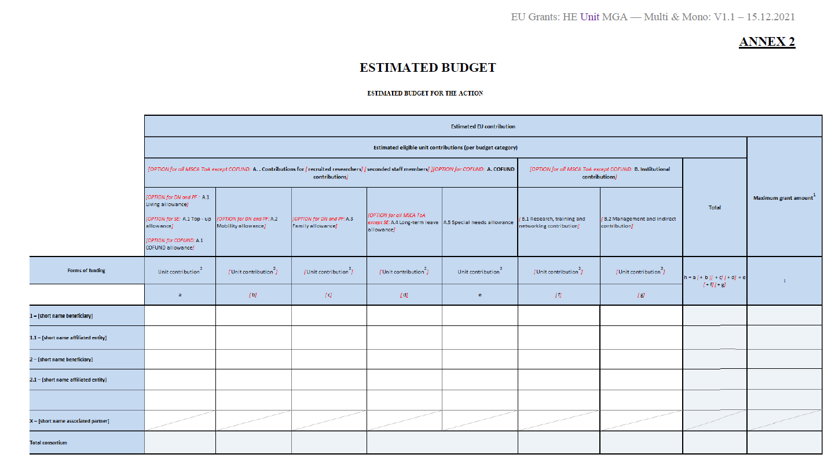
ბიუჯეტის ნიმუში

Slide 6


საგრანტო ხელშეკრულების კორპორატიული სტრუქტურა
ზოგადი მონაცემები
მონაწილეები
გრანტი
ანგარიში, გადახდები და ანაზღაურება
შეუსაბამობის შედეგები, მოქმედი კანონი და დავის გადაწყვეტა
სპეციფიკური წესები დანართი 5 & სტანდარტული ვადები პროექტის დასრულების შემდეგ
ძირითადი ნაწილი (GA Core)
ზოგადი მიმოხილვა (Datasheet)
საგრანტო ხელშეკრულების კონკრეტული დეტალები
მუხლები
დაჯგუფებული 6 თავად
თავი 1 – ზოგადი (მუხლი 1-2)
თავი 2 – პროექტი (მუხლი 3-4)
თავი 3 – გრანტი (მუხლი 5-6)
თავი 4 – გრანტის განხორციელება (მუხლი 7-26)
თავი 5 – შეუსაბამობის შედეგები (მუხლი 27-35)
თავი 6 – საბოლოო დებულებები (მუხლი 36-44)

Slide 7
საგრანტო ხელშეკრულების კორპორატიული სტრუქტურა
დანართები
დანართი 1 - პროექტის აღწერა
სესნსიტიური ინფორმაცია უსაფრთხოების რეკომენდაციით
ევროკავშირის კლასიფიცირებული ინფორმაციის დაცვა
ეთიკა (მაგ. კვლევის მთლიანობა)
გენდერული მეინსტრიმინგი
ინტელექტუალური საკუთრების უფლება (IPR), შედეგები და საბაზისო მონაცემები, წვდომის და გამოყენების უფლება
კომუნიკაცია, გავრცელება და ხილვადობა
პროექტის განხორციელების კონკრეტული წესები
  MSCA-ის კონკრეტული წესები
დანართი 2 - ბიუჯეტი
დანართი 3 - ბენეფიციართა მიერთების ფორმა
დანართი 4 - ფინანსური ანგარიშის მოდელი
დანართი 5 - სპეციფიკური წესები (ჰორიზონტი ევროპისთვის)

Slide 8
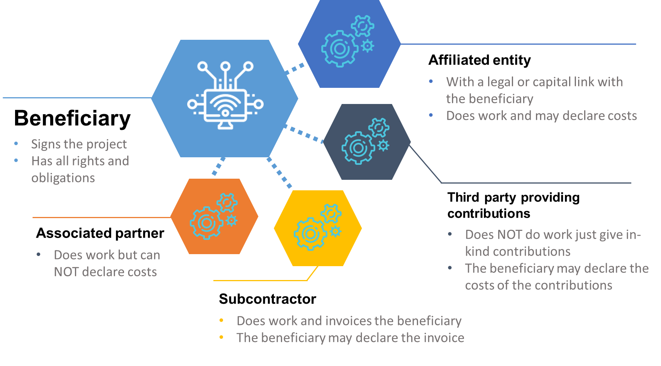
კონსორციუმის შემადგენლობა

Slide 9

ბენეფიციარები და კოორდინატორები
არ შეიძლება კოორდინატორის ძირითადი ამოცანების დელეგირება ან ქვეკონტრაქტი,
გარდა საჯარო დაწესებულებებისა, ადმინისტრირების უფლებამოსილ პირებზე
  ბენეფიციარები
  ხელს აწერენ → მიერთების ფორმას
  მთლიანად არიან პასუხისმგებლები საგრანტო ორგანიზაციის მიმართ პროექტის განხორციელებაზე
  ერთობლივად პასუხისმგებელი ტექნიკურ განხორციელებაზე
  უნდა ჰქონდეთ სათანადო რესურსები
  აკმაყოფილებდნენ ჰორიზონტი ევროპის დაშვების კრიტერიუმებს მთლიანი პერიოდის განმავლობაში
  ვალდებულები არიან:
  დროულად მიაწოდონ კოორდინატორს: ფინანსური ანგარიში, ტექნიკური ანგარიში, შედეგები
  აცნობოს საგრანტო ორგანიზაციას (და ბენეფიციარებს) ნებისმიერი მოვლენის შესახებ, რამაც შეიძლება შეაფერხოს პროექტი
  პორტალის მეშვეობით წარადგინონ მონაცემები მათთან აფილირებული პირების მონაწილეობის შესახებ
  კოორდინატორები
  პირდაპირ აწერენ ხელს ხელშეკრულებას
  ცენეტრალური საკონტაქტო პირი საგრანტო ორგანიზაციასთან
  წარმოადგენს კონსორციუმს (საგრანტო ორგანიზაციასთან)
    მონო ბენეფიციარი→ ასევე კოორდინატორი
  ვალდებულებები
  პროექტის განხორციელების მონიტორინგი
  შუამავალი ყველა კომუნიკაციაში:
    წარადგენოს წინასწარი დაფინანსების გარანტიები
    მოითხოვოს და გადახედოს ყველა დოკუმენტს, საგრანტო ორგანიზაციისთვის გადაცემამდე
    წარადგინოს შედეგები და ანგარიშები
    შეაწყობინოს საგრანტო ორგანიზაციას ბენეფიციარებისთვის გადახდებზე
  გაანაწილოს მიღებული გრანტი ბენეფიციარებზე გაუმართლებელი შეფერხების გარეშე

Slide 10


სხვა მონაწილეები ასოცირებული პარტნიორები
  Unit MGA, მუხლი 9.1
  ცნობილი არიან, როგორც ‘საერთაშორისო პარტნიორები’ ჰორიზონტი 2020-ში
  უნდა იყვნენ იდენტიფიცირებულები 9.1 მუხლში, მათი ამოცანები უნდა იყოს ნახსენები დანართ 1-ში, თუმცა → ისინი არ აწერენ ხელს ხელშეკრულებას
  მახასიათებლები:
    ასრულებენ სამუშაოს თუმცა არ შეუძლიათ ხარჯების დეკლარირება
    მონაწილეობენ საკუთარი ხარჯით
    შეიძლება იყვნენ დაკავშირებული:
      ერთ ბენეფიციართან
      ან მთლიან კონსორციუმთან
  არ ეხებათ დაფინანსების კრიტერიუმები
  ბენეფიციარებმა უნდა უზრუნველყონ საგრანტო ხელშეკრულების ზოგიერთი ვალდებულების გავრცელება ასოცირებულ პარტნიორებზე
  (მაგ. მუხლი 11 (სათანადო განხორციელება), 12 (ინტერესთა კონფლიქტი), 13 (კონფიდენციალურობა და უსაფრთხოება), 14 (ეთიკა), 17.2 (ხილვადობა), 18 (პროექტის განხორციელების სპეციფიკური წესები), 19 (ინფორმაცია)
  და 20 (ჩანაწერების წარმოება). კონკურსის ან დანართი 5-ის შესაბამისი პირობების ჩათვლით
ბენეფიციარები არიან პასუხისმგებლები, ასოცირებული პარტნიორების მიერ შესრულებულ ამოცანებზე
კონსორციუმის ხელშეკრულება

Slide 11

სხვა მონაწილეები
  ნატურალური კონტრიბუციები
  Unit MGA, მუხლი 9.2
  უნდა იყოს იდენტიფიცირებული ხელშეკრულების დანართ 1-ში
  მესამე მხარეებს შეუძლიათ განახორციელონ ნატურალური კონტრიბუცია (მაგ. პერსონალი, აღჭურვილობა, სხვა საქონელი და მოსმახურება, უსასყიდლოდ), თუმცა არ ახორციელებენ პროექტის ამოცანებს
  ნატურალურ კონტრიბუციებზე გაწეული ხარჯები დაიფარება ბენეფიციარის ფიქსირებული ანაზღაურებიდან
  ქვეკონტრაქტორები
  Unit MGA, მუხლი 9.3
  ასრულებენ პროექტის ამოცანებს, საჭიროების შემთხვევაში
  ბენეფიციარებმა უნდა უზრუნველყონ საგრანტო ხელშეკრულების ზოგიერთი ვალდებულების გავრცელება ქვეკონტრაქტორებზე
  ქვეკონტრაქტებზე გაწეული ხარჯები დაიფარება ბენეფიციარის ფიქსირებული ანაზღაურებიდან (ფაქტიური ხარჯების მიუხედავად)

Slide 12
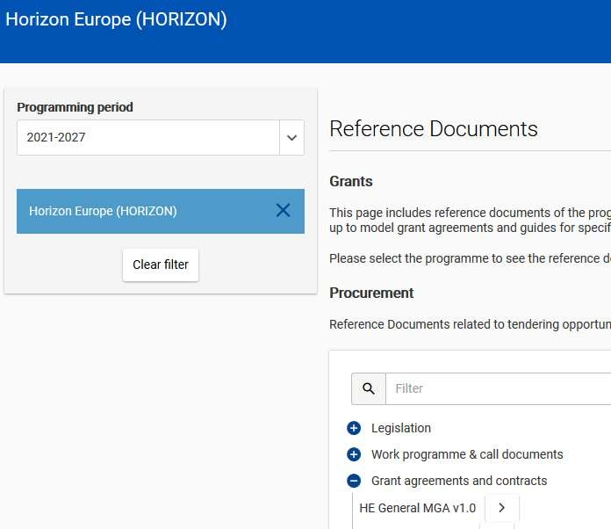
სასარგებლო რესურსები
ჰორიზონტი ევროპას სახელმძღვანელო დოკუმენტები
საგრანტო ხელშეკრულებები
ანოტირებული საგრანტო ხელშეკრულების მოდელი
შაბლონები
სახელმძღვანელოები
Funding & Tenders Portal Reference Documents

Slide 13




მადლობა!
beridze@rustaveli.org.ge
შორენა ბერიძე
ეროვნული საკონტაქტო პირი
სამართლებრივი და ფინანსური საკითხები
დაასკანერეთ!
http://horizoneurope.org.ge/ka
© European Union 2021
Unless otherwise noted the reuse of this presentation is authorised under the CC BY 4.0 license. For any use or reproduction of elements that are not owned by the EU, permission may need to be sought directly from the respective right holders. Image credits: © ivector #235536634, #249868181, #251163013, #266009682, #273480523, #362422833, #241215668, #244690530, #245719946, #251163053, #252508849, 2020. Source: Stock.Adobe.com. Icons © Flaticon – all rights reserved.

